Slide 1

天池竞赛
020优惠券使用预测
汇报人
熊伟

Slide 2

1
…… 赛题解读
目录
2
…… 特征选择
3
…… 挖掘算法
CONTENTS
4
…… 商业应用

Slide 3

01
赛题解读

Slide 4

赛题与数据
数据
本赛题提供用户在2016年1月1日至2016年6月30日之间真实线上线下消费行为，预测用户在2016年7月领取优惠券后15天以内的使用情况
线下1-6月用户行为表
线上1-6月用户行为表
线下7月
预测表
评价指标
使用优惠券核销预测的平均AUC（ROC曲线下面积）作为评价标准。 即对每个优惠券coupon_id单独计算核销预测的AUC值，再对所有优惠券的AUC值求平均作为最终的评价标准。

Slide 5
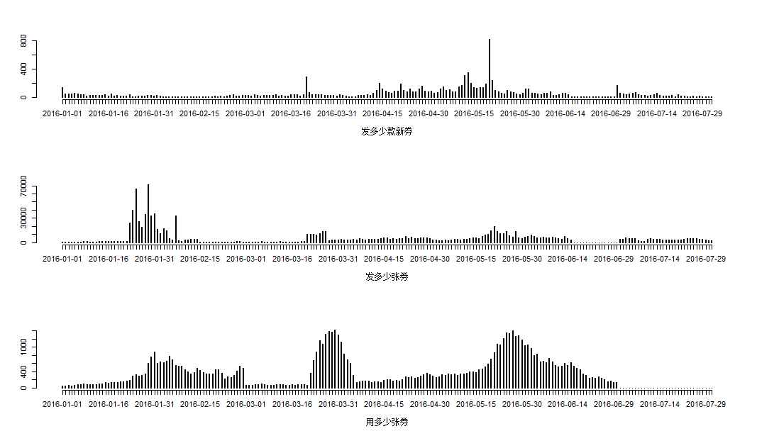
数据分布
7月新用户数11，新商户数0，因此构成训练集可以剔除新用户、新商户。

Slide 6
数据划分
训练集
考虑到数据的时效性，取最近一月的数据，5.15-6.15作为训练集，检验模型时用80%作为训练，提交成绩时用100%训练。
线下测试集
1、取20%训练集作为线下测试。
2、考虑到数据量的分布，选择和7月类似的4月数据测试。

Slide 7
发券分析
尝试过抽样，失败
 | 发券量
1类券 | 0-50
2类券 | 50-100
3类券 | 100-1000
4类券 | 1000-
考虑到占平均auc中的比重，对1、2、3类券过抽样，但是成绩下降，放弃。

Slide 8
业务实体
商户
用户
优惠券
优惠率
距离

Slide 9
02
特征选择

Slide 10
基础特征
针对各个实体和实体间的交叉，生成基本特征
领券量、用券量、普通购买量、均值、趋势等等
分历史月份、本月（训练当月不应含要预测的用券数据）
user_info
merchant_info
coupon_info
discount_rate_info
user_coupon_info
user_merchant_info
online_user_info
user_Distance_info
distance_info

Slide 11
时间顺序特征
用户对某优惠券的领券次序（正序和倒序）
用户对某商户的领券次序（正序和倒序）
领券日期离优惠券发布日期的天数（描述新券）
。。。。。。

Slide 12
相似度特征
券、商户相似度
用户历史券(商户)对当前券(商户)的相似度做汇总
输出用户对券/商户的兴趣度
协同过滤组件/MR处理
用户相似度
找到相似群体，计算领/用该券的次数乘以相似度
输出群组对券/商户的兴趣度

Slide 13
03
模型算法

Slide 14
尝试模型
GBDT6月
GBDT4月
逻辑回归6月
GBRT6月
随机森林6月

Slide 15
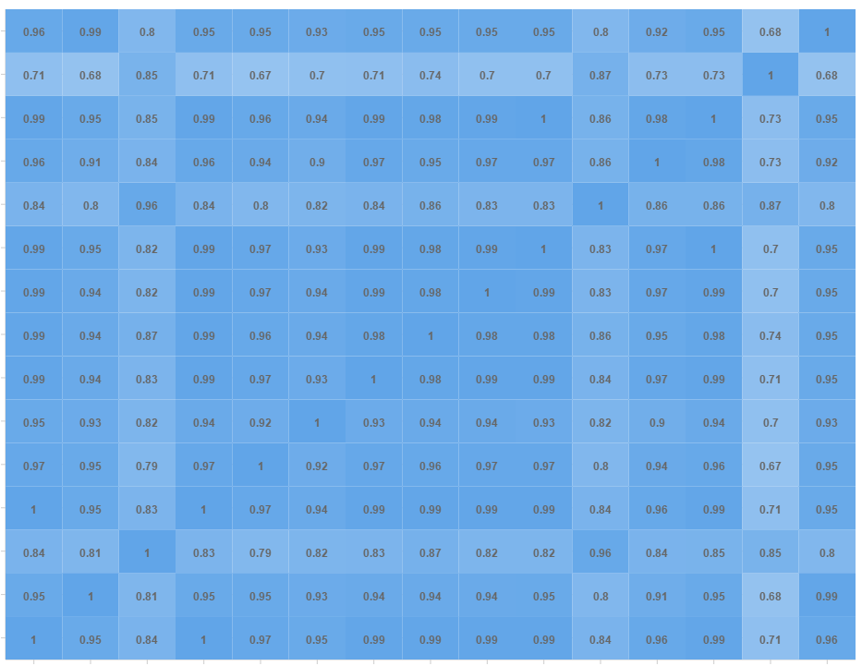
模型相关性

Slide 16
模型融合
GBDT6月
逻辑回归6月
线性加权
117个特征->85个特征
树的数目6000->500
加入用户id,商户id,优惠券id
稀疏矩阵格式，one-hot

Slide 17
商业价值
01
相关时序特征重要度排名最前
回头客
02
用户-商户相关特征排名靠前
品牌忠诚度
03
新券上市时间重要性排名靠前
新券营销
04
引入电信运营商的位置数据，精确定位用户行为轨迹，匹配最适合的场景做市场营销
引入第三方数据
05
让大数据服务商业实体
我们的目标

Slide 18
THANKS
汇报人
熊伟

